Slide 1
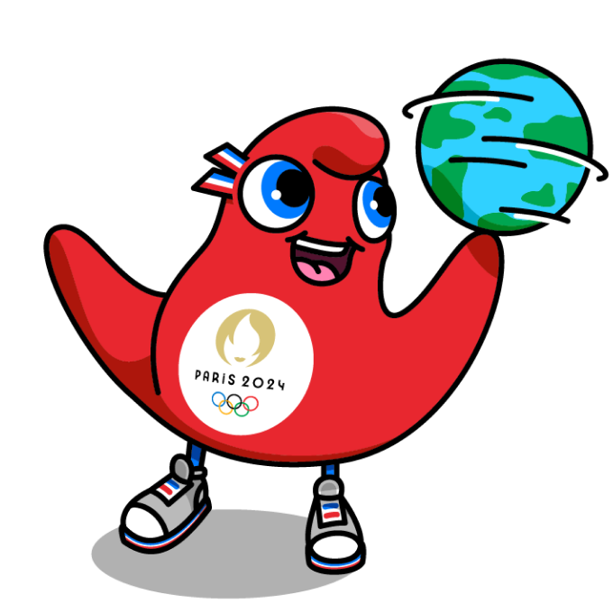
Compétences travaillées
(Bulletin officiel spécial n° 11 du 26 novembre 2015)
Français
Comprendre et s’exprimer à l’oral
Parler en prenant en compte son auditoire.
Ecrire
Produire des écrits variés.
Prendre en compte les normes de l’écrit pour formuler, transcrire et réviser.
Comprendre le fonctionnement de la langue
Maitriser les relations entre l’oral et l’écrit.
Voici le journal de bord de notre mascotte «Phryge».
Il va accompagner votre enfant à la maison durant l’espace d’une semaine (à tour de rôle) ou sur une période de vacances.
Phryge est un explorateur !
Il aime que l’on raconte ce qu’il a découvert durant sa semaine. Ainsi, votre enfant devra rédiger un texte d’un minimum de 10 lignes
avec des phrases construites.
Une aide peut lui être apportée, mais l’écriture doit être faite par ses soins.
Si possible, il a pour mission de découvrir le sport, l’activité ou encore une passion de votre enfant. N’hésitez pas à lui venir en aide.
Le lundi matin, votre enfant pourra évoquer ce qu’il a fait avec Phryge durant ces derniers jours. S’il le souhaite, il peut coller des photos dans le cahier (ou me les transmettre en format numérique), ce qui permettra d’illustrer le récit de toutes ses aventures.
Votre enfant à la possibilité également de faire un dessin, de coller des choses qui lui semblent intéressantes (collectes lors d’une sortie ou activité, billets de transport, tickets d’entrée, de spectacle, recettes…).
Ne vous inquiétez pas, Phryge n’a pas besoin de faire des choses extraordinaires… C’est un petit compagnon qui ne demande qu’à être apprivoisé et à suivre la vie de la famille, des enfants et de la classe tout au long de l’année.
Merci de retourner Phryge avec son sac contenant son cahier à l’école
dès le lundi matin.
Merci de votre collaboration.

